Slide 1
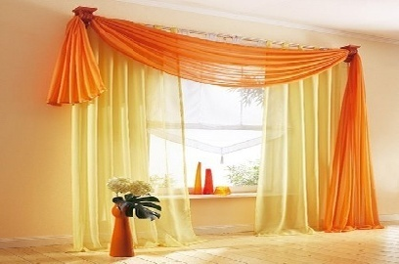

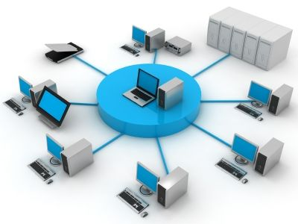

স্বা
গ
ত
ম

Slide 2


পরিচিতি
শিক্ষক
পাঠ
মোঃরবিউল ইসলাম
সহকারী শিক্ষক( কম্পিউটার) শহীদ পিংকু বালিকা উচ্চ বিদ‌্যালয়,পোরশা, নওগাঁ।
E-mail- islam.rabiul27@gmail.com
শ্রেণী - ৮ম
বিষয়:-তথ‌্য ও যোগাযোগ প্রযুক্তি।
অধ‌্যায় :-দ্বিতীয় অধ‌্যায়
পাঠঃ টপোলজি
তারিখ :-২৫-০৬-২০২০
সময়:-১০.০০

Slide 3
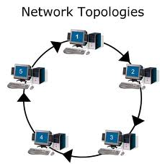
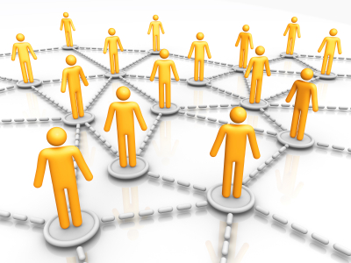
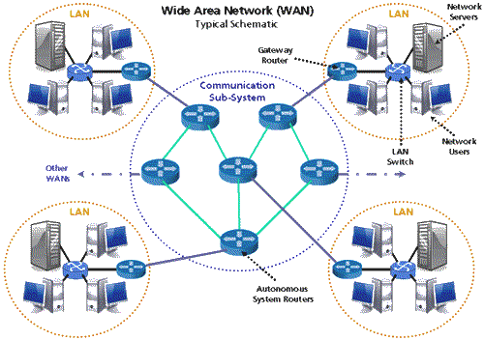

ছবিগুলো লক্ষ্য কর

Slide 4
উপরের ছবিগুলো লক্ষ করে তোমরা নিশ্চয় বুঝতে পারছ একটি কম্পিউটার অন্য কম্পিউটারের সাথে জুড়ে দিলেই নেট ওয়ার্ক গড়ে উঠে । এই কম্পিউটার গুলো কিভাবে একটি আরেকটির সাথে জুড়ে দেওয়া যায় আজকে আমরা তাই পড়ব।

Slide 5
আজকের পাঠ
টপোলজি
(Computer’s Network Topology)
দ্বিতীয় অধ্যায়ঃ পাঠ – ৯

Slide 6
শিখনফল
এ পাঠ শেষে শিক্ষার্থীরা-
টপোলজি গুলো চিহ্নিত করতে পারবে।
বিভিন্ন টপোলজির বর্ণনা দিতে পারবে।
কোনটি কোন টপোলজি চিত্র দেখে উল্লেখ করতে পারবে।

Slide 7
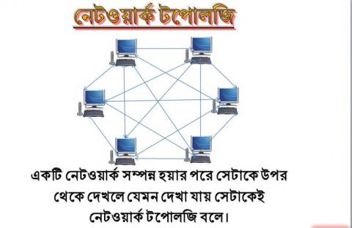

Slide 8

টপোলজির প্রকারভেদ
টপোলজি
বাস টপোলজি
মেশ টপোলজি
স্টার টপোলজি
ট্রি টপোলজি
রিং টপোলজি

Slide 9
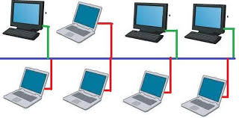
বাস (Bus) টপোলজি
এই টপোলজিতে একটা মূল লাইনের সাথে সবগুলো কম্পিউটার যুক্ত থাকে। কোনো একটা কম্পিউটার অন্য একটি কম্পিউটারের সাথে যোগাযোগ করতে চাইলে সব কম্পিউটারের কাছে সে তথ্য পৌঁছে যায়, শুধু যার সাথে যোগাযোগ করার কথা সেই তথ্য গ্রহণ করে। অন্যরা উপেক্ষা করে।

Slide 10
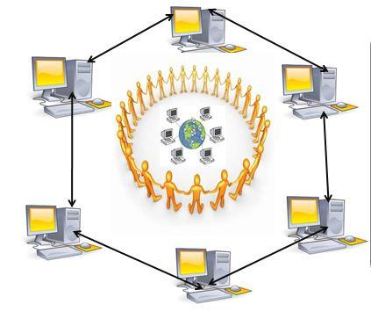
রিং (Ring) টপোলজি
রিং টপোলজি হবে বৃত্তের মত। প্রত্যেকটা কম্পিউটার অন্য দুটো কম্পিউটারের সাথে যুক্ত থাকে। এ টপোলজিতে তথ্য একটা নির্দিষ্ট দিকে প্রবাহিত হয়।

Slide 11
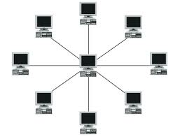
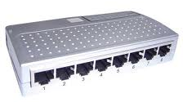
স্টার (Star) টপোলজি
সবগুলো কম্পিউটার যদি একটা কেন্দ্রীয় সাথে যুক্ত থাকে তবে, সেটা স্টার টপোলজি। খুব সহজে এবং তাড়াতাড়ি এ নেটওয়ার্ক তৈরি করা যায়। এ টপোলজিতে একটা কম্পিউটার নষ্ট হলেও বাকি নেটওয়ার্ক সচল থাকে। কিন্তু হাব নষ্ট হলে পুরো নেটওয়ার্ক অচল হয়ে পড়বে।

Slide 12
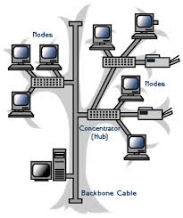

ট্রি (Tree) টপোলজি
এই টপোলজিতে নেটওয়ার্কটা গাছের মতো সংযোগ রক্ষা করে, এবং অনেকগুলো স্টার টপোলজি একত্রে যুক্ত থাকে।

Slide 13
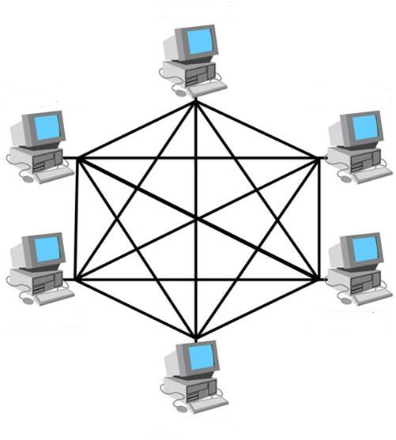
মেশ (Mesh) টপোলজি
এই টপোলজিতে কম্পিউটারগুলো একটা আরেকটার সাথে যুক্ত থাকে এবং একাধিক পথে যুক্ত থাকে। এখানে সবাই সবার সাথে তথ্য আদান-প্রদান করে থাকে। তথ্য আদান-প্রদানে সবাই সক্রিয় বিধায় একে কমপ্লিট মেশ বলে।

Slide 14
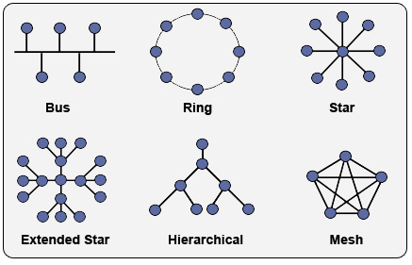
বিভিন্ন প্রকার নেটওয়ার্ক টপোলজি

Slide 15
দলীয় কাজ
ক. দল----- টপোলজির উপর একটা পোষ্টার তৈরি কর।
খ. দল---- একটা কমপ্লিট মেশের চিত্র আঁক।

Slide 16
মূল্যায়ন
বাস টপোলজি কিভাবে কাজ করে।
রিং টপোলজি প্রতিটি কম্পিউটার কয়টি কম্পিউটারের সাথে যুক্ত থাকে।
স্টার এবং ট্রি টপোলজির মধ্যে র্পাথক্য বল?

Slide 17
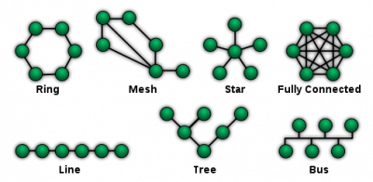
বাড়ির কাজ
উপরের টপোলজি গুলো কিভাবে গঠিত হয় চিত্রসহ বর্ণনা কর?

Slide 18
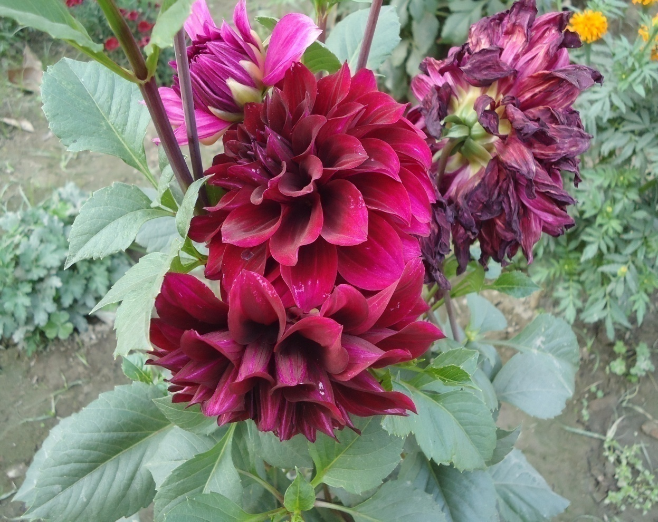
সবাইকে অনেক অনেক ধন্যবাদ

